Slide 1
스토리보드 설계서
프로젝트_ Green PC방
- 회원 영역
로그인 화면
로그인 후 화면
상품 주문 화면(미정)
관리자 영역
매장
회원 > 회원관리
매출 > 오늘 내역 / 월 매출
상품 > 상품관리
주문/메시지 > 상세내역(우측)
환경설정(미정) (우측)
Notes:
관리자 로그인 후 화면은 [매장], 관리자 영역을 탭으로 구성 메인(매장) 화면 상단에 주요 기능 배치
주문/메시지 기능, 환경설정은 우측 플로팅 바로 구현 예정

Slide 2
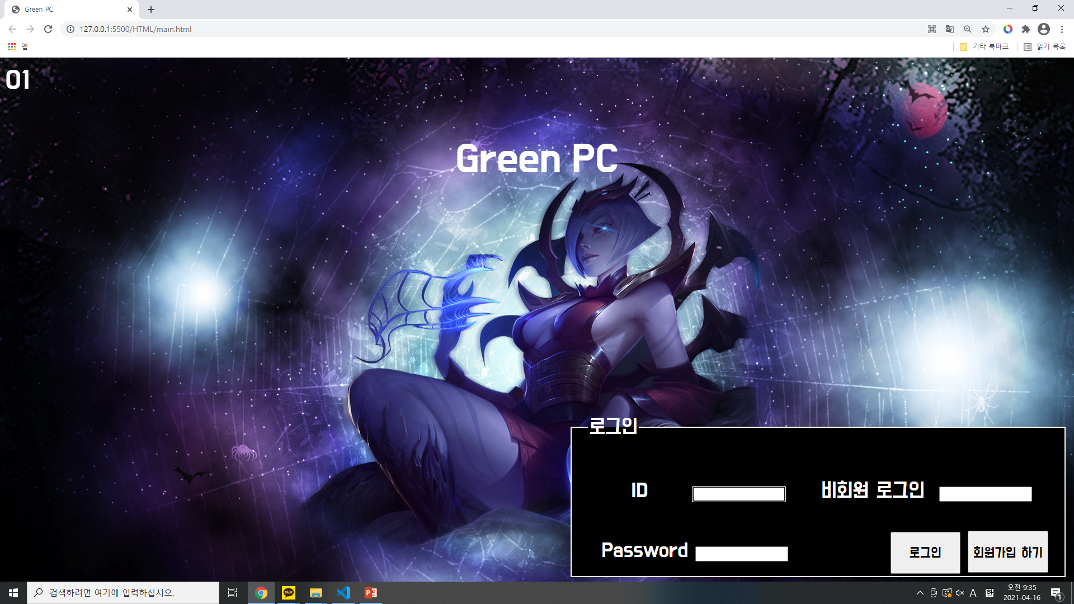

Slide 3
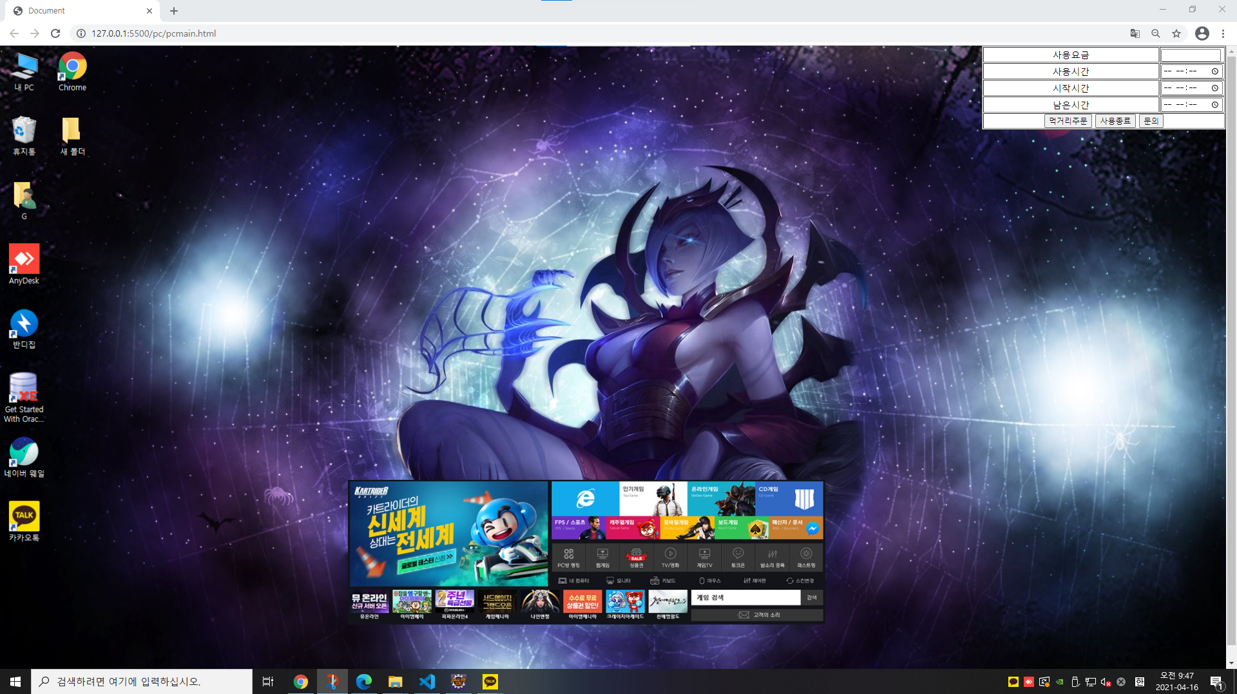

Slide 4
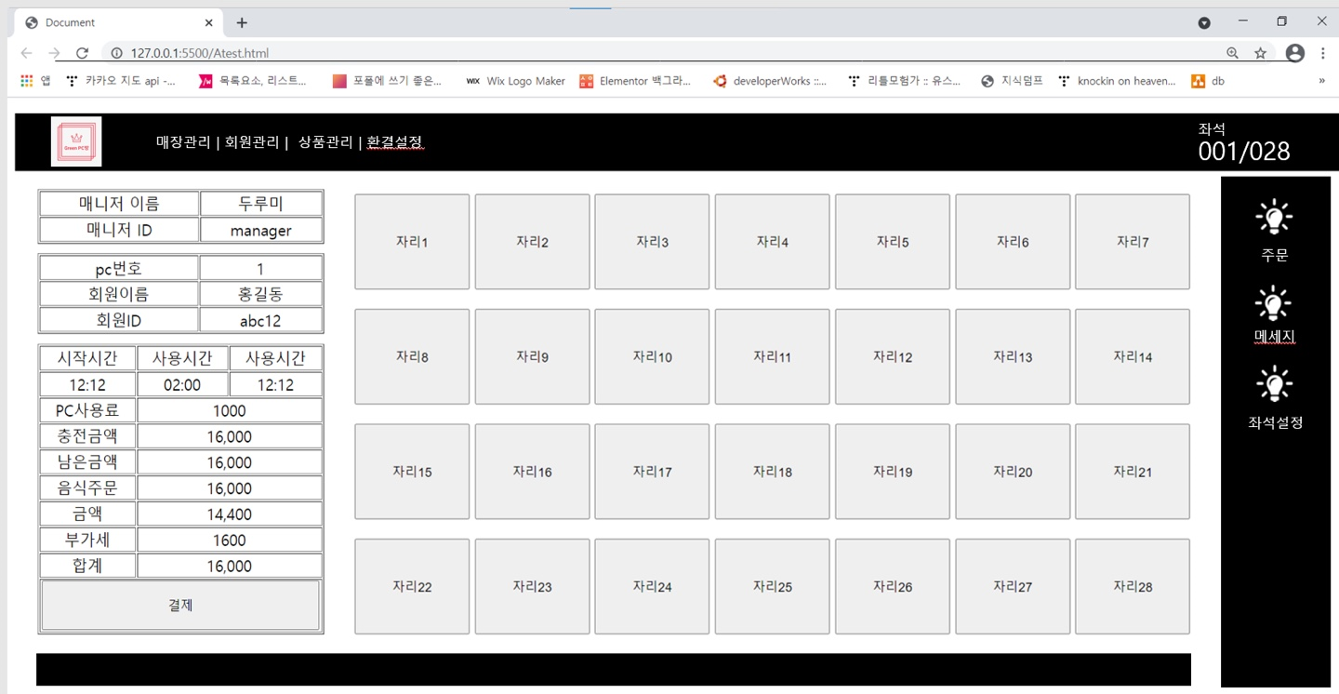

Slide 5




Green PC방 > 관리자 > 회원
매장
회원
매출
상품
로그아웃
회원관리
검색
번호 | 이름 | ID | 등급 | 등록일 | 최종사용 | 마일리지
0001 | 홍길동 | hong | 특별회원 | 2019.03.01 | 2021.04.15 | 1230
0002 | 변사또 | ddo | 일반회원 | 2020.10.07 | 2021.03.31 | 300
0003 | 춘향 | spring | 일반회원 | 2021.02.03 | 2021.04.01 | 250
0004 | … | … | … | … | … | …
0005 | … | … | … | … | … | …
0006 | … | … | … | … | … | …
0007 | … | … | … | … | … | …
0008 | … | … | … | … | … | …
주문
메세지
환경설정
Notes:
검색 버튼으로 회원 검색, 수정 버튼으로 회원정보 수정 및 삭제

Slide 6
Green PC방 > 관리자 > 회원
매장
회원
매출
상품
로그아웃
회원관리
검색
회원번호
ID
이름 | 홍길동
주문
검색
메세지
환경설정
검색결과
번호 | 이름 | ID | 등급 | 등록일 | 최종사용 | 마일리지
0001 | 홍길동 | hong | 특별회원 | 2019.03.01 | 2021.04.15 | 1230
마일리지 변경
회원정보 수정
회원 삭제
닫기
Notes:
검색 > 회원 번호, ID , 이름 중 하나만 입력해도 검색 가능
검색 결과에서 정보 수정 및 삭제 가능

Slide 7
Green PC방> 관리자 > 매출
매장
회원
매출
상품
로그아웃
오늘 내역
월 매출
2021.04.14
PC사용 매출 | 37,700
상품 판매 매출 | 23,000
총 매출 | 60,700
전표번호 | 이름 | ID | 시작시간 | 종료시간 | 사용시간 | 상품 추가
1234 | 홍길동 | hong | 14일 17:40 | 사용중 | - | 13,000
1235 | 변사또 | ddo | 14일 09:30 | 14일 10:20 | 00:50:00 | 2000
1236 | 춘향 | spring | 14일 14:20 | 사용중 | -
1237 | 손님 | 손님(01) | 14일 10:00 | 14일 15:30 | 05:30:00
1238 | … | … | … | … | … | …
1239 | … | … | … | … | … | …
1240 | … | … | … | … | … | …
1241 | … | … | … | … | … | …
주문
메세지
환경설정
Notes:
오늘 내역 – 정산을 하기 위한 기준시간을 설정하여 출력 가능하도록 구현 예정

Slide 8
Green PC방> 관리자 > 매출
매장
회원
매출
상품
로그아웃
오늘 내역
월 매출
조회 시작 날짜 | 2021. 04. 01 | 조회 종료 날짜 | 2021. 04. 08
일자 | PC사용 매출 | 상품 판매 매출 | 일별 매출
2021.04.01 | 30,000 | 27,000 | 57,000
2021.04.02 | 40,000 | 34,000 | 74,000
2021.04.03 | 83,000 | 20,000 | 103,000
2021.04.04 | 45,000 | 17,000 | 62,000
2021.04.05 | 70,000 | 45,000 | 115,000
2021.04.06 | 50,000 | 20,000 | 70,000
2021.04.07 | 38,000 | 14,500 | 52,500
2021.04.08 | 45,000 | 27,000 | 72,000
 | PC사용 매출 | 상품 판매 매출 | 월 매출
 | 401,000 | 204,500 | 605,500
주문
메세지
환경설정
Notes:
조회 기간을 설정하여 확인(캘린더로 날짜를 설정하면 좋을 것 같기는한데…)
월 매출에서는 일별 매출 확인과 더불어 PC사용, 상품 판매 금액 별도 산출 예정

Slide 9
Green PC방> 관리자 > 상품
매장
회원
매출
상품
로그아웃
상품관리
상품코드 | 상품명 | 판매금액 | 판매수량 | 재고 | 총수량
1001 | 새우깡 | 1,500 | 7 | 3 | 10
1002 | 감자깡 | 1,500 | 2 | 8 | 10
1003 | 양파깡 | 1,500 | 4 | 6 | 10
1004 | 왕뚜껑 | 2,000 | 8 | 2 | 10
1005 | 마라탕면 | 2,500 | 3 | 7 | 10
1006 | 떡볶이 | 3,000 | 2 | 8 | 10
1007 | 아메리카노 | 3,000 | 15 | 35 | 50
1008 | 라테 | 3,500 | 7 | 43 | 50
주문
메세지
환경설정
상품 추가
닫기
Notes:
판매 상품의 기본 정보 확인 및 상품 추가 가능

Slide 10
Green PC방 > 관리자 > 상품
매장
회원
매출
상품
로그아웃
상품관리
검색
상품코드 | 1004
상품명
주문
검색
메세지
환경설정
검색결과
상품코드 | 상품명 | 판매가격 | 판매수량 | 재고 | 총수량
1004 | 왕뚜껑 | 2,000 | 8 | 2 | 10
상품 정보 수정
상품 삭제
닫기
Notes:
검색 > 상품코드, 상품명 중 하나만 입력해도 검색 가능
검색 결과에서 상품 정보 수정, 삭제 가능

Slide 11
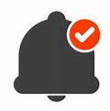

Green PC방> 관리자 > 주문 / 메세지
매장
회원
매출
상품
로그아웃
주문 관리
검색
PC 번호 | 주문내역 | 판매금액 | 주문 처리현황
14 | 왕뚜껑 | 2,000 | 준비중 처리완료
14 | 아메리카노 | 3,000 | 준비중 처리완료
05 | 떡볶이 | 3,000 | 준비중 처리완료
11 | … | … | …
20 | … | … | …
15 | … | … | …
주문
메세지
환경설정
Notes:
주문이 들어올 경우, 아이콘으로 확인하지 않은 주문, 메시지 알림 구현 예정
주문이 들어오면 디폴트로 준비중에 체크표시, 완료 후 처리완료 체크박스 체크

Slide 12
Green PC방> 관리자 > 주문 / 메세지
매장
회원
매출
상품
로그아웃
메세지
검색
주문
메세지
환경설정
Notes:
메시지는 PC자리마다 개별 팝업으로 작업할지, 게시판 형식으로 작업할지 논의 필요.
게시판 형식으로 할 경우 읽지 않은 글은 글꼴 굵게 표시 하면 좋을 것으로 생각됨.

Slide 13
Green PC방> 관리자 > 환경설정
매장
회원
매출
상품
로그아웃
환경설정
검색
주문
메세지
환경설정
Notes:
환경설정 부분은 필수 항목 논의 후 작성 예정

